Slide 1
Colab matplotlib에서
한글지원

Slide 2
폰트 설치 후 바로 재실행
colab의 matplotlib 한글 지원을 위해 처음 한번만 실행
설치 작업 linux 명령
다음 작업 후 반드시 런타임 다시 시작
이 작업은 새로운 파일마다 필요
# APT(Advanced Packaging Tool)로 폰트 설치 실행
!apt -qq -y install fonts-nanum
# 폰트 매니저의 메서드로 다시 폰트를 구성
# 폰트 구성 후 '다시 실행'해야 재설정된 폰트가 반영
import matplotlib as mpl
mpl.font_manager._rebuild()
# '런타임 - 런타임 다시 시작'으로 재시작 후 다음을 실행

Slide 3
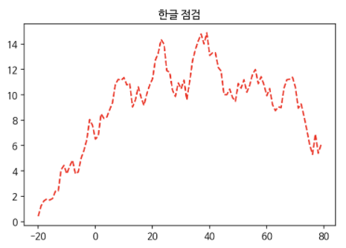
폰트 지정 후 사용
폰트 지정
샘플 코드
import matplotlib as mpl
import matplotlib.pyplot as plt
%config InlineBackend.figure_format = 'retina'
plt.rc('font', family='NanumBarunGothic')
mpl.rcParams['axes.unicode_minus'] = False
import numpy as np
import matplotlib.pyplot as plt
plt.plot(range(-20, 80), np.random.randn(100).cumsum(), 'r--')
plt.title('한글 점검');

Slide 4
MNIST 패션 실행

Slide 5
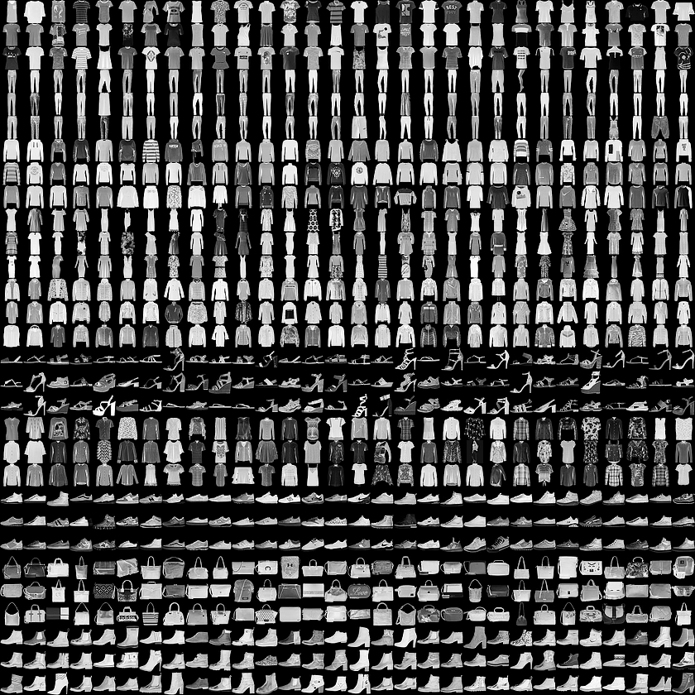
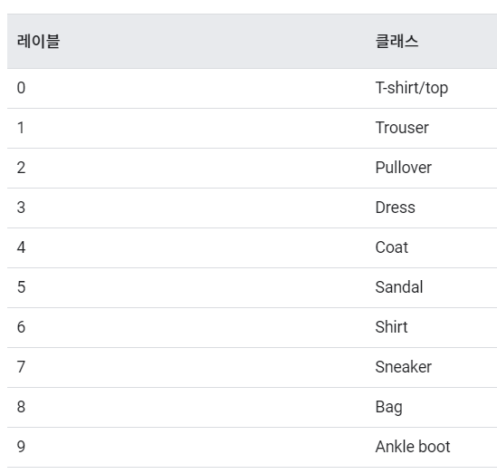
패션 MNIST 데이터셋
티셔츠, 부츠 등 패션의 10 개 분류
손글씨와 구조는 동일
60000, 10000개, 28 X 28 이미지 구조, 10개의 분류

Slide 6
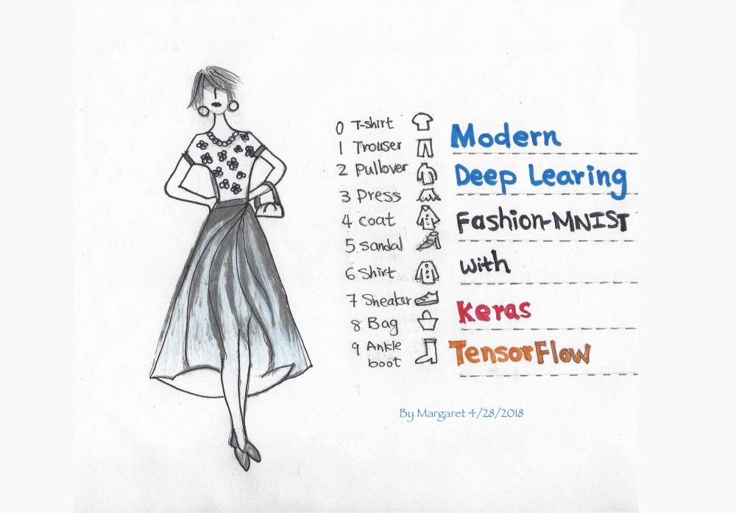
Fashion-MNIST 데이터 저장
미리 섞여진 fashion-mnist의 학습 데이터와 테스트 데이터 로드
# 필요 모듈 임포트 # tensorflow와 tf.keras를 임포트합니다 import tensorflow as tf from tensorflow import keras # ① 문제와 정답 데이터 지정 fashion_mnist = keras.datasets.fashion_mnist (train_images, train_labels), (test_images, test_labels) = fashion_mnist.load_data() # 10 개의 분류 이름 지정 class_names = ['T-shirt/top', 'Trouser', 'Pullover', 'Dress', 'Coat', 'Sandal', 'Shirt', 'Sneaker', 'Bag', 'Ankle boot'] # 데이터 전처리 # 샘플 값을 정수(0~255)에서 부동소수(0~1)로 변환 train_images, test_images = train_images / 255.0, test_images / 255.0

Slide 7
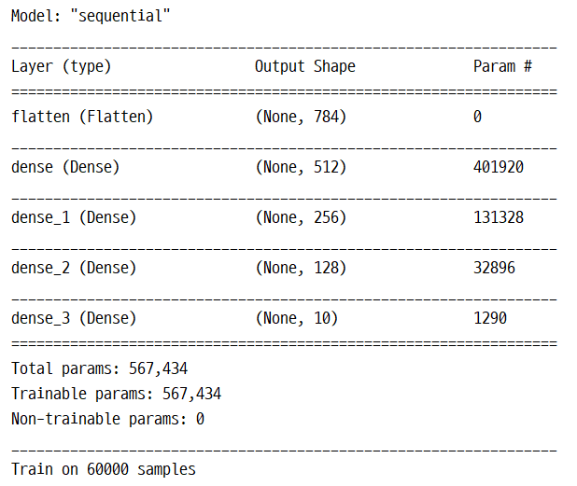
모델 구성
3개의 은닉층 구성
# ② 모델 구성(생성) model = keras.Sequential([ keras.layers.Flatten(input_shape=(28, 28)), keras.layers.Dense(512, activation='relu'), keras.layers.Dense(256, activation='relu'), keras.layers.Dense(128, activation='relu'), keras.layers.Dense(10, activation='softmax') ]) # ③ 학습에 필요한 최적화 방법과 손실 함수 등 지정 # 훈련에 사용할 옵티마이저(optimizer)와 손실 함수, 출력정보를 선택 model.compile(optimizer='adam', loss='sparse_categorical_crossentropy', metrics=['accuracy']) model.summary()

Slide 8
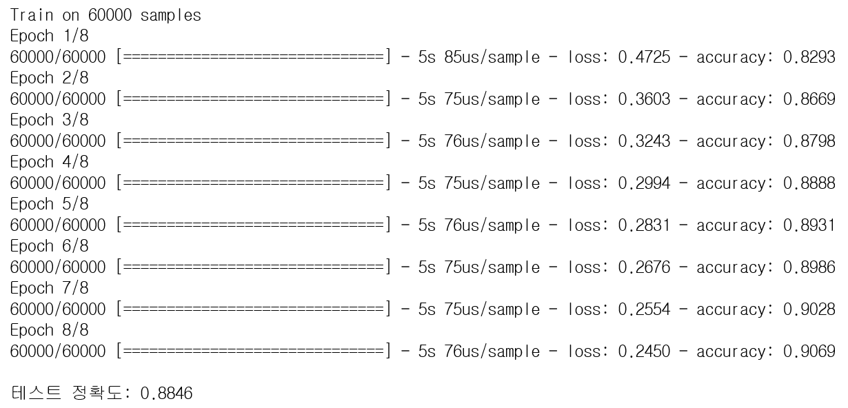
학습과 평가
8회 학습
# ④ 생성된 모델로 훈련 데이터 학습 # 모델을 훈련 데이터로 총 5번 훈련 model.fit(train_images, train_labels, epochs=8) # ⑤ 테스트 데이터로 성능 평가 test_loss, test_acc = model.evaluate(test_images, test_labels, verbose=2) print('\n테스트 정확도:', test_acc)

Slide 9
MNIST 패션 이해를 위한
다양한 구현

Slide 10
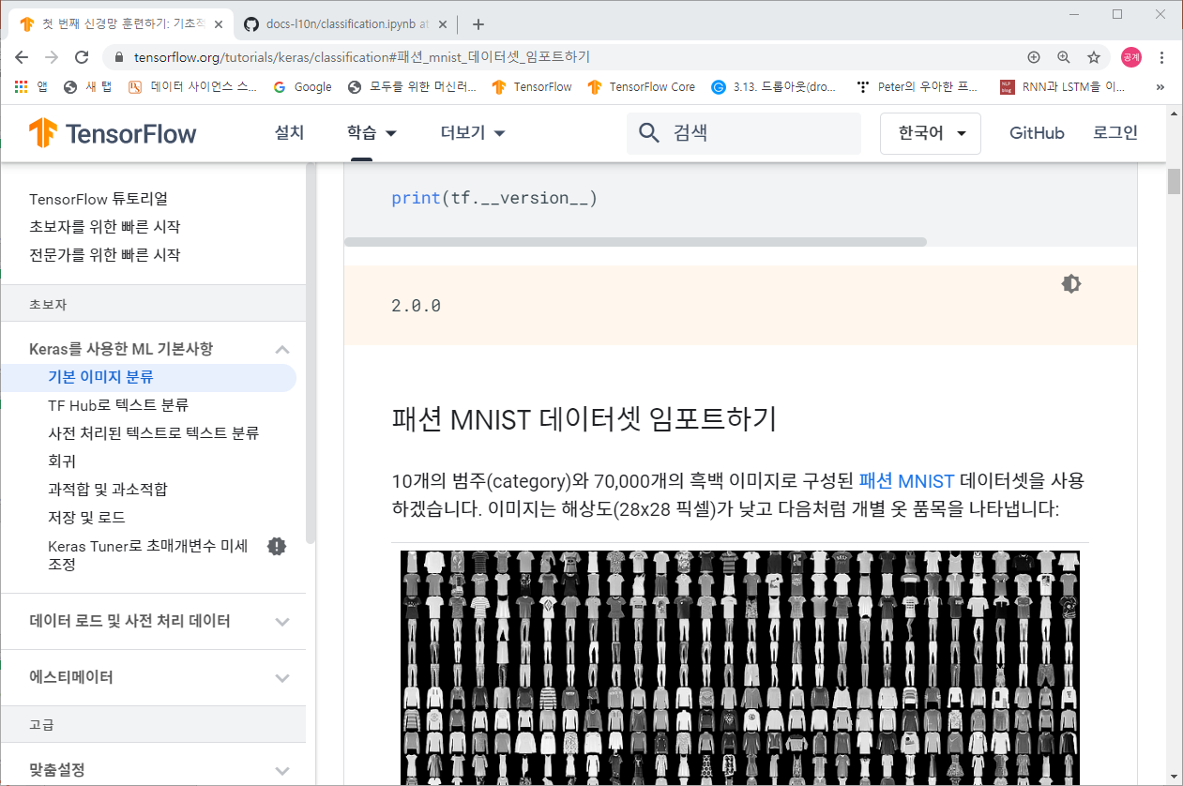
텐서플로 튜토리얼
메뉴
초보자 | 기본 이미지 분류
https://www.tensorflow.org/tutorials/keras/classification

Slide 11
파일
5-1 fashion_MNIST_vis.ipynb

Slide 12
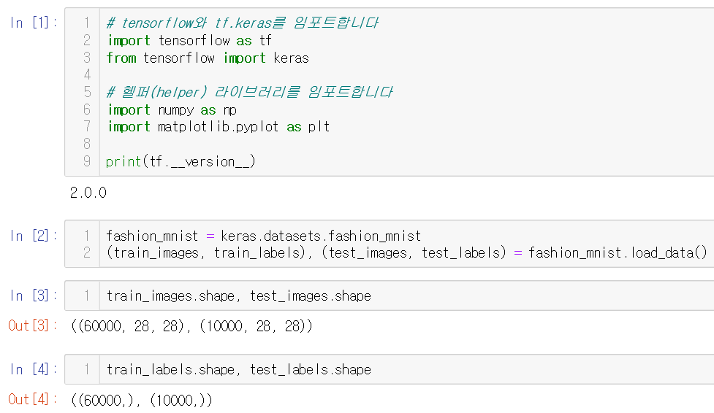
훈련과 테스트 데이터 이해
shape

Slide 13
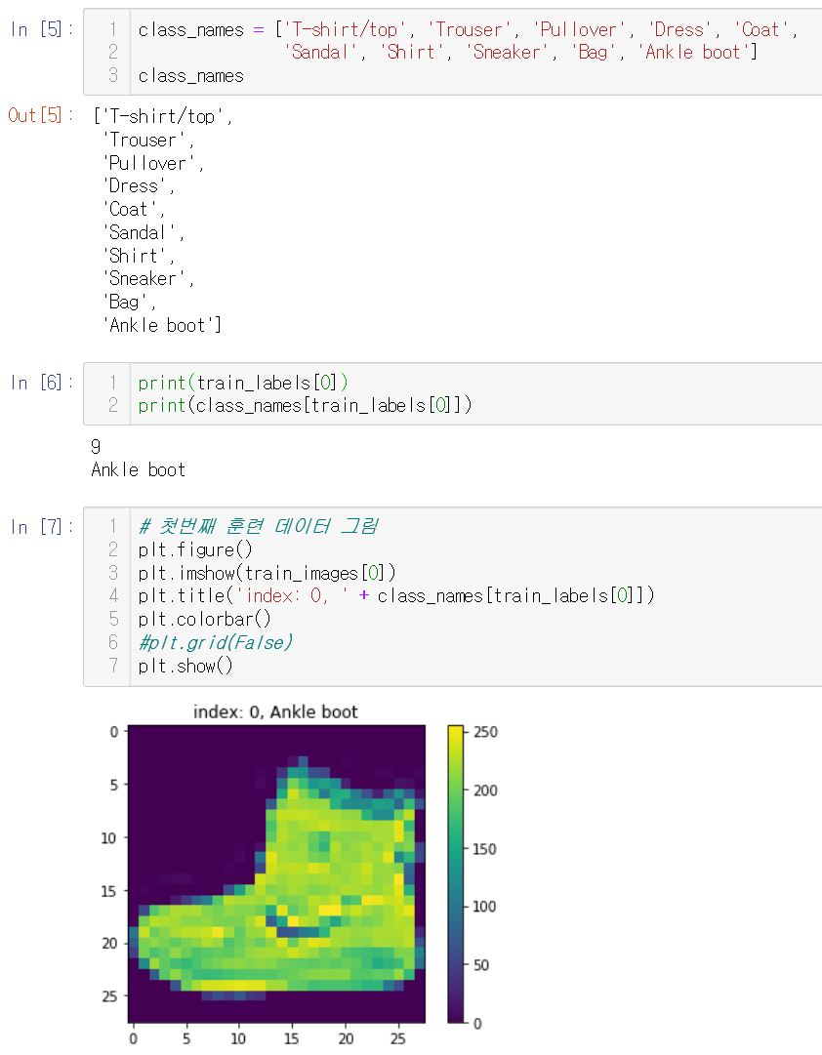
패션의 종류인 10 개 분류와 그리기
정답을 실제 이름으로 출력

Slide 14
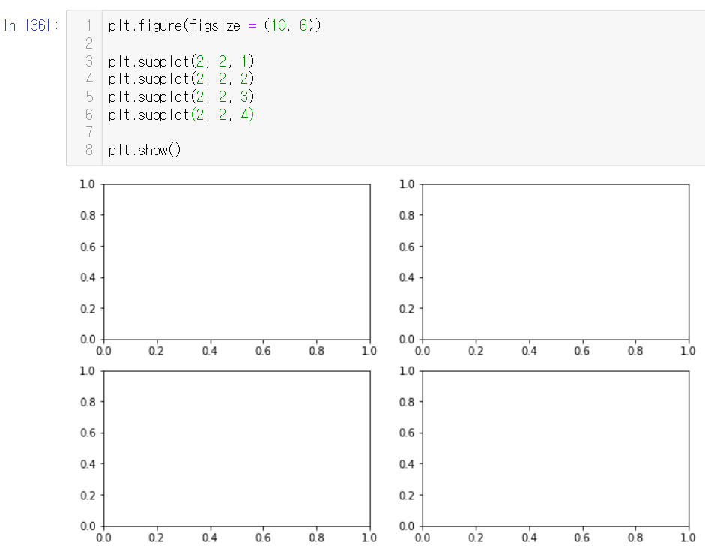
Matplotlib
subplot
행, 열, 순번(1번부터 …)

Slide 15
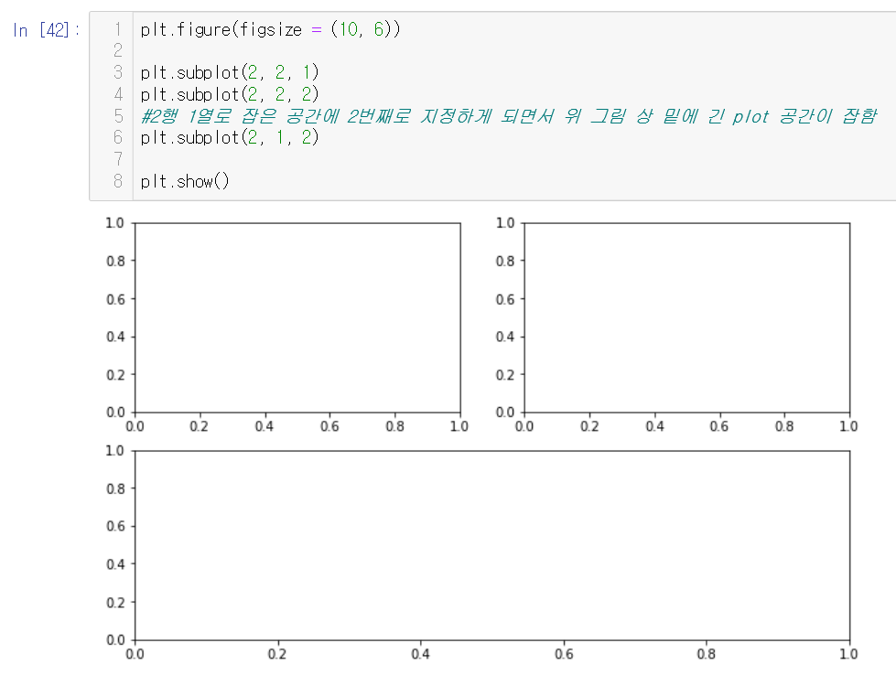
Matplotlib
subplot
2행 1열 상태에서 2번
(그러므로 2행의 전체)

Slide 16
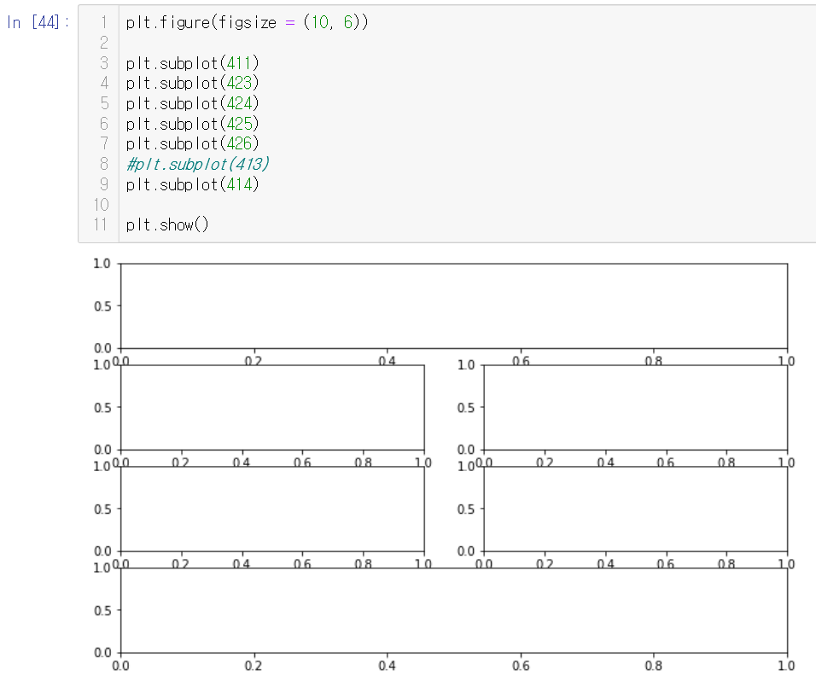
Matplotlib
subplot
4행 1열 상태에서 4번
(그러므로 4행의 전체)

Slide 17
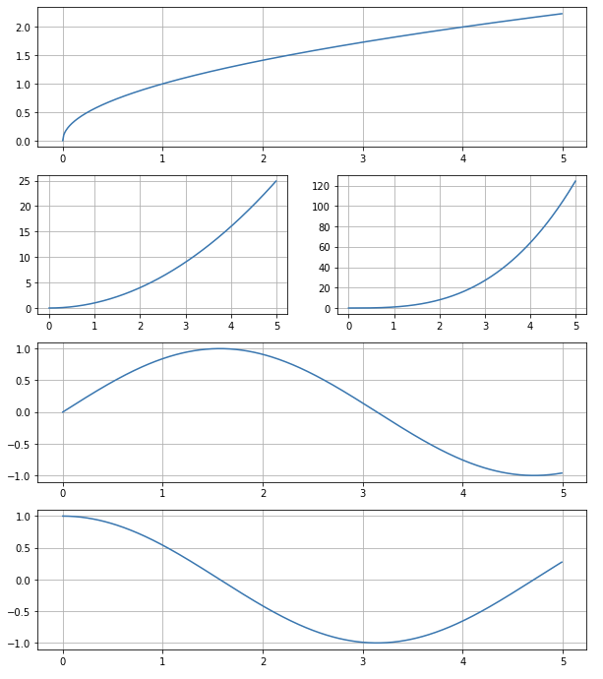
subplot() 그리기
import numpy as np
x = np.arange(0, 5, 0.01)
plt.figure(figsize=(10, 12))
plt.subplot(411)
plt.plot(x, np.sqrt(x))
plt.grid()
plt.subplot(423)
plt.plot(x, x**2)
plt.grid()
plt.subplot(424)
plt.plot(x, x**3)
plt.grid()
plt.subplot(413)
plt.plot(x, np.sin(x))
plt.grid()
plt.subplot(414)
plt.plot(x, np.cos(x))
plt.grid()
plt.show()

Slide 18
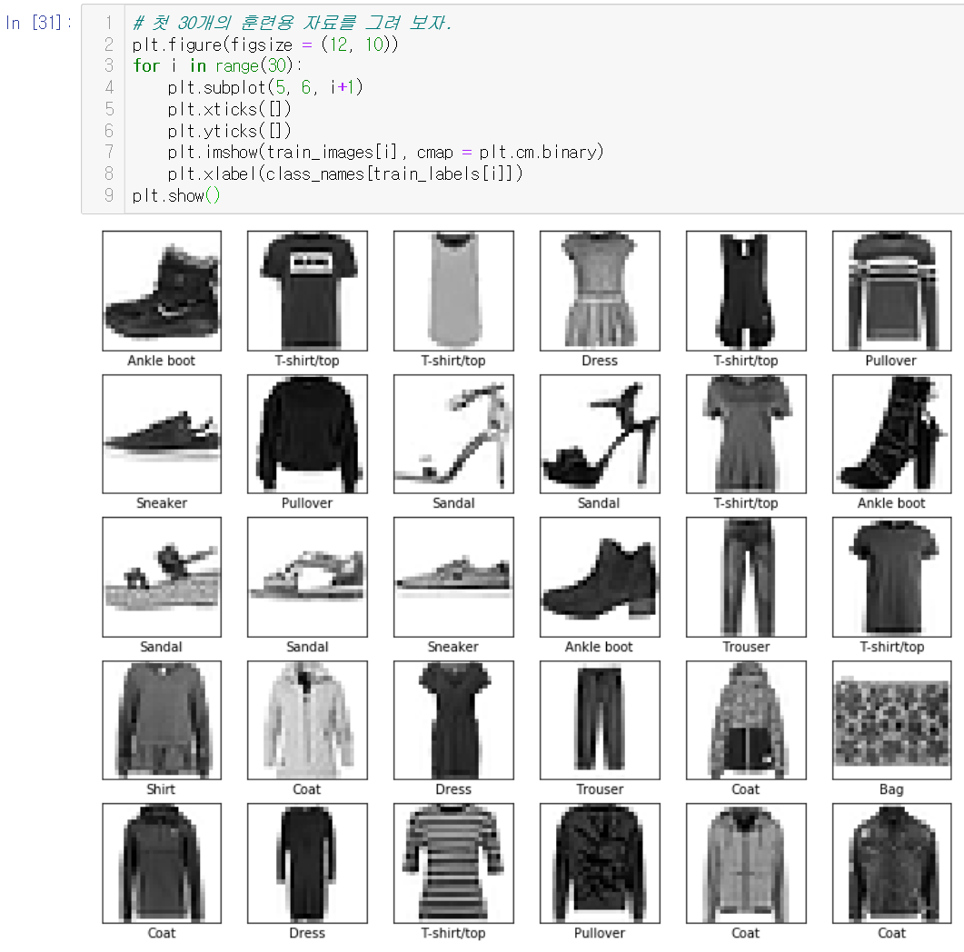
훈련 자료 첫 30개 그려 보기

Slide 19
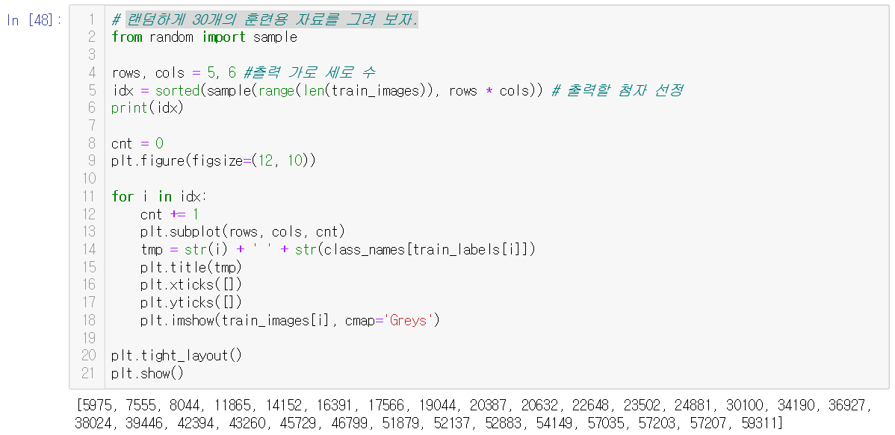
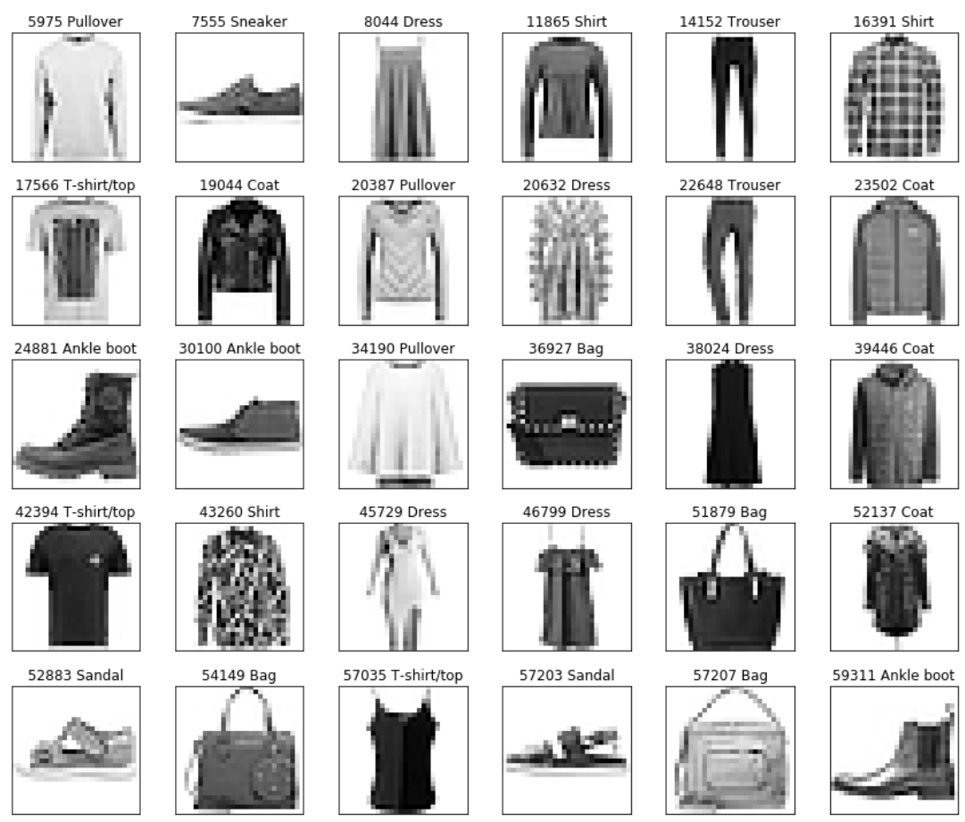
랜덤하게 30개의 훈련용 자료 그리기

Slide 20
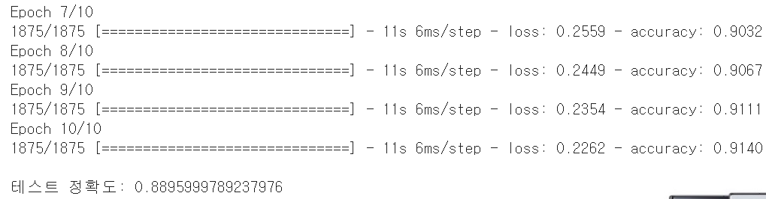
훈련과 테스트
train_images, test_images = train_images / 255.0, test_images / 255.0
model = keras.Sequential([
keras.layers.Flatten(input_shape=(28, 28)),
keras.layers.Dense(512, activation='relu'),
keras.layers.Dense(256, activation='relu'),
keras.layers.Dense(128, activation='relu'),
keras.layers.Dense(10, activation='softmax')
])
model.compile(optimizer='adam',
loss='sparse_categorical_crossentropy',
metrics=['accuracy'])
history = model.fit(train_images, train_labels, epochs = 10, validation_split=0.2)
test_loss, test_acc = model.evaluate(test_images, test_labels, verbose = 3)
print('\n테스트 정확도:', test_acc)

Slide 21
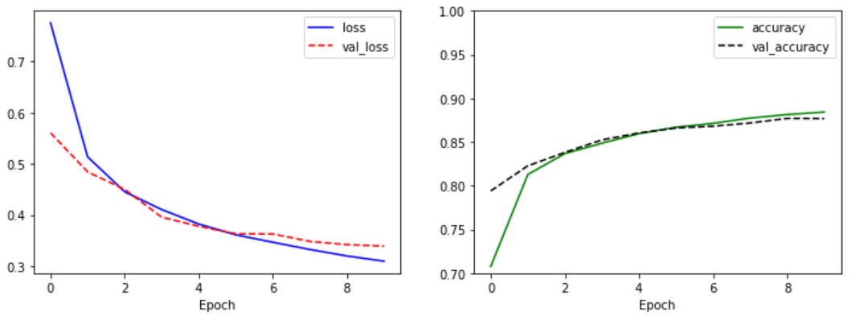
학습 과정 시각화
# Fashion MNIST 분류 모델 학습 결과 시각화
import matplotlib.pyplot as plt
plt.figure(figsize=(12, 4))
plt.subplot(1, 2, 1)
plt.plot(history.history['loss'], 'b-', label='loss')
plt.plot(history.history['val_loss'], 'r--', label='val_loss')
plt.xlabel('Epoch')
plt.legend()
plt.subplot(1, 2, 2)
plt.plot(history.history['accuracy'], 'g-', label='accuracy')
plt.plot(history.history['val_accuracy'], 'k--', label='val_accuracy')
plt.xlabel('Epoch')
plt.ylim(0.7, 1)
plt.legend()
plt.show()

Slide 22
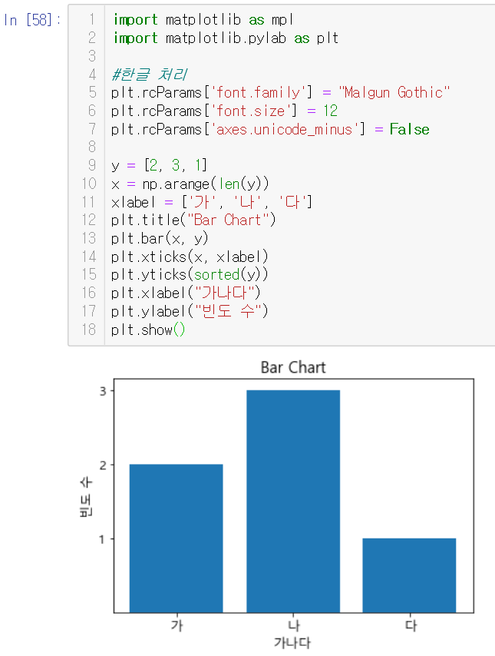
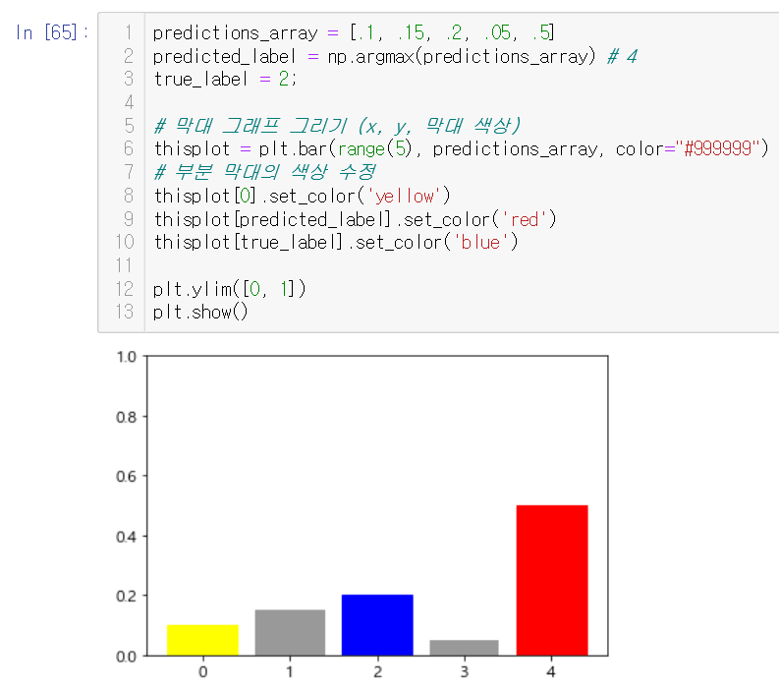
막대 그래프
plt.bar

Slide 23
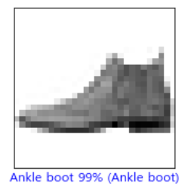
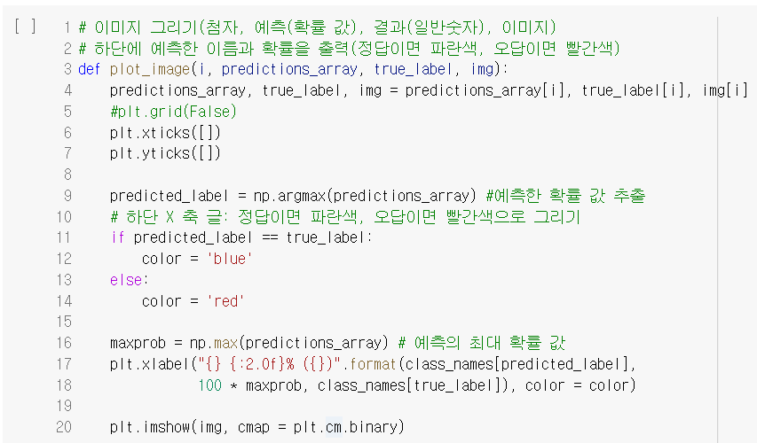
이미지 그리기
X 레이블 색상
‘예측 값 확률% (정답)’ 형식으로 출력
맞으면 색상이 파란, 틀리면 빨간

Slide 24
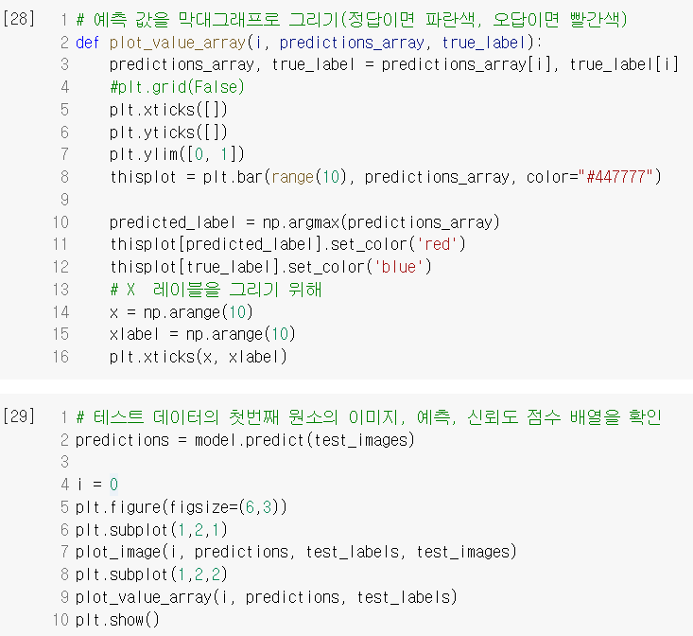
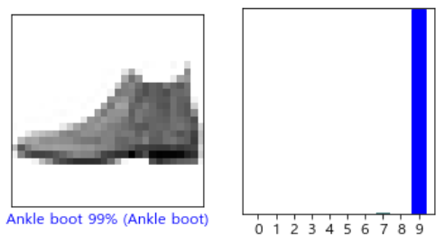
그림 예측 결과와 확률 값 시각화
결과인 원 핫 인코딩
10개 값의 시각화

Slide 25
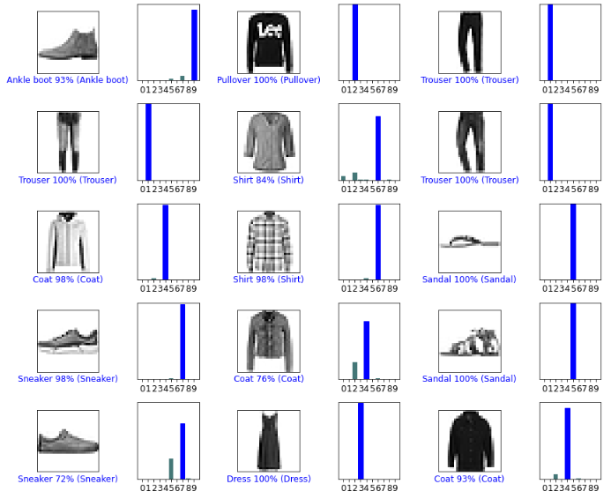
테스트 데이터 첫 15 개 그리기
# 처음 X 개의 테스트 이미지와 예측 레이블, 진짜 레이블을 출력합니다
# 올바른 예측은 파랑색으로 잘못된 예측은 빨강색으로 나타냅니다
num_rows = 5
num_cols = 3
num_images = num_rows*num_cols
plt.figure(figsize=(2*2*num_cols, 2*num_rows))
for i in range(num_images):
plt.subplot(num_rows, 2*num_cols, 2*i+1)
plot_image(i, predictions, test_labels, test_images)
plt.subplot(num_rows, 2*num_cols, 2*i+2)
plot_value_array(i, predictions, test_labels)
plt.tight_layout()
plt.show()

Slide 26
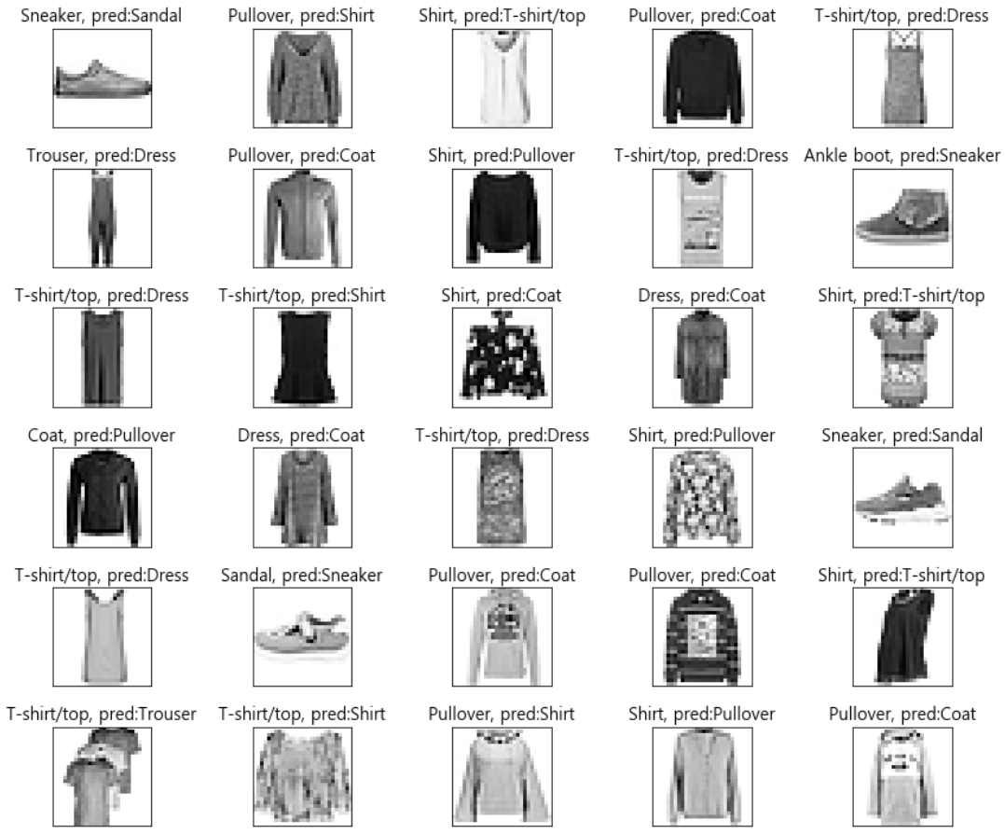
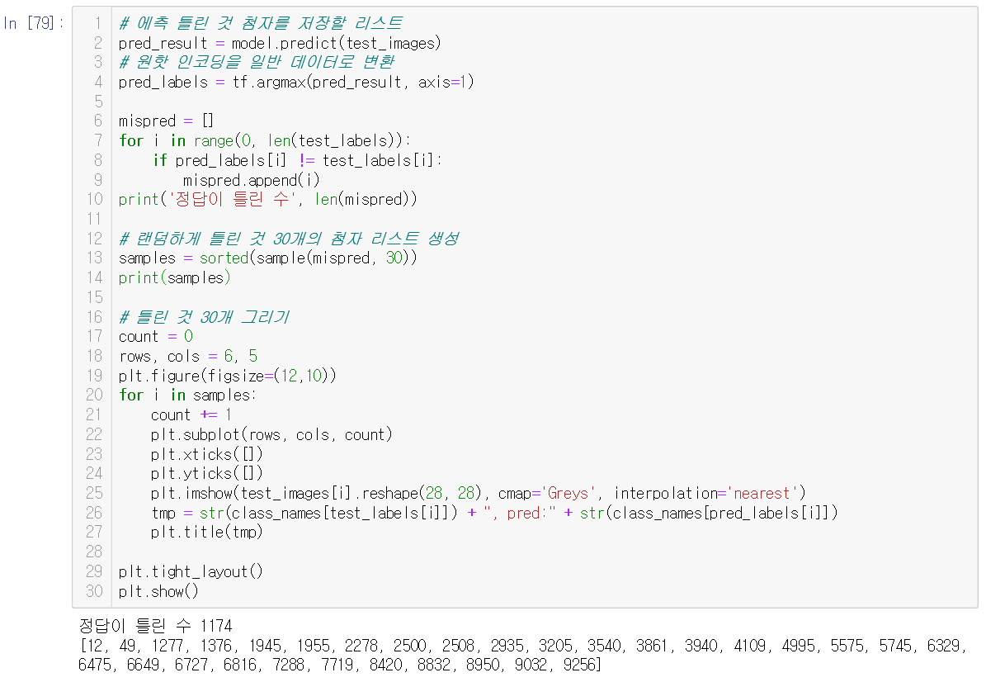
예측이 잘못된 30 개 그리기

Slide 27
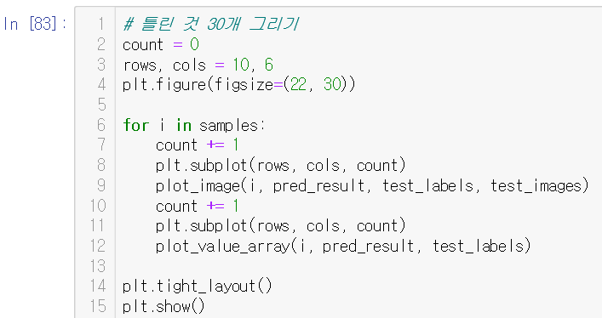
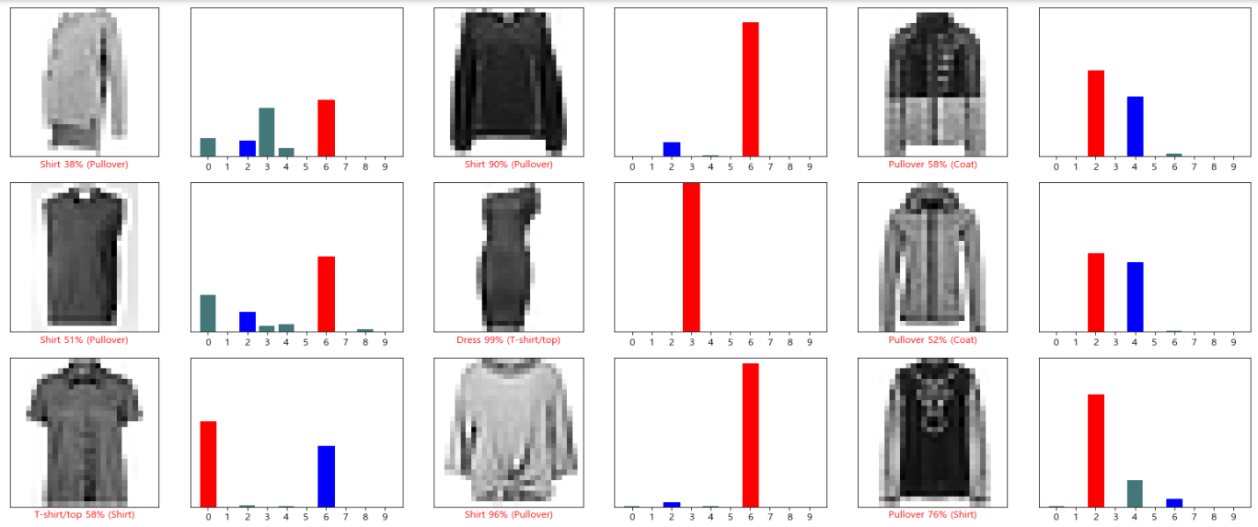
예측이 잘못된 30 개 예측 확률과 함께 그리기

Slide 28
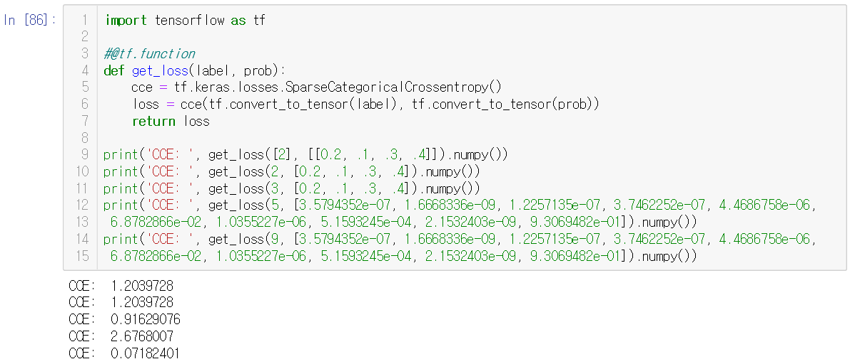
손실 함수 직접 구하기
tf.keras.losses.SparseCategoricalCrossentropy()
정답의 원핫인코딩 불필요
정답과 예측 확률

Slide 29
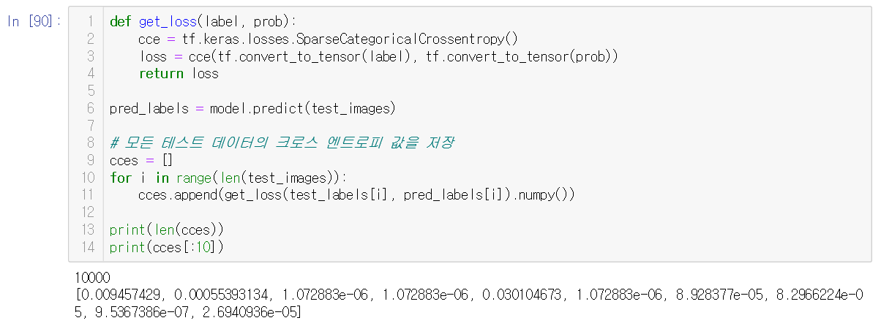
훈련 데이터에 대해 크로스 엔트로피 값 모두 알기

Slide 30
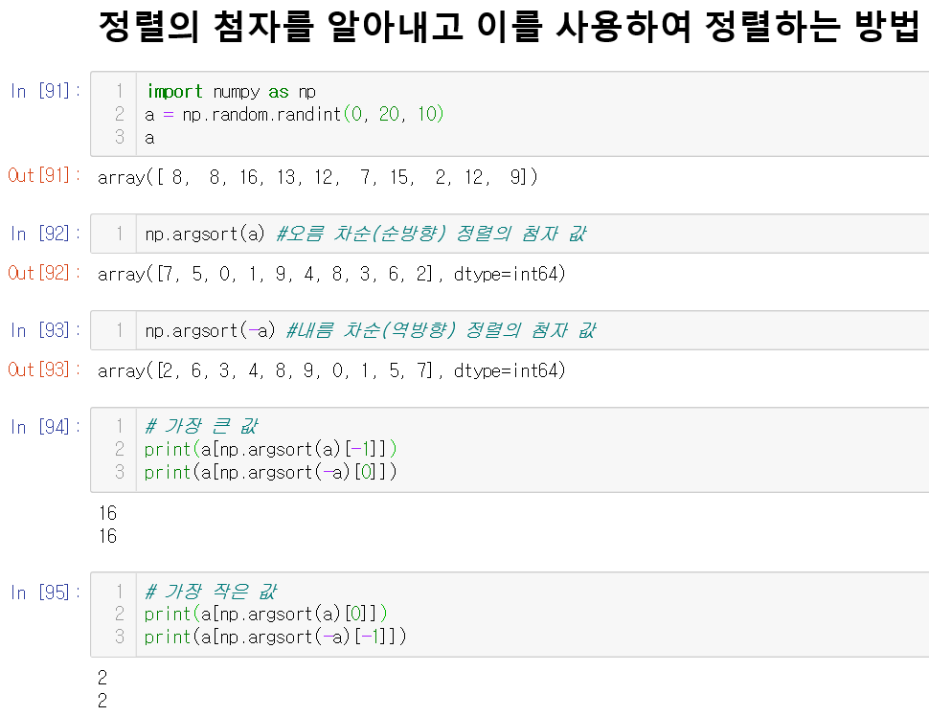
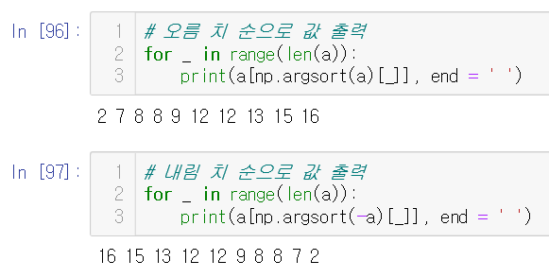
Numpy의 argsort()
정렬을 위한 첨자 알기
0, 1, 2, 3, 4, 5, 6, 7, 8, 9

Slide 31
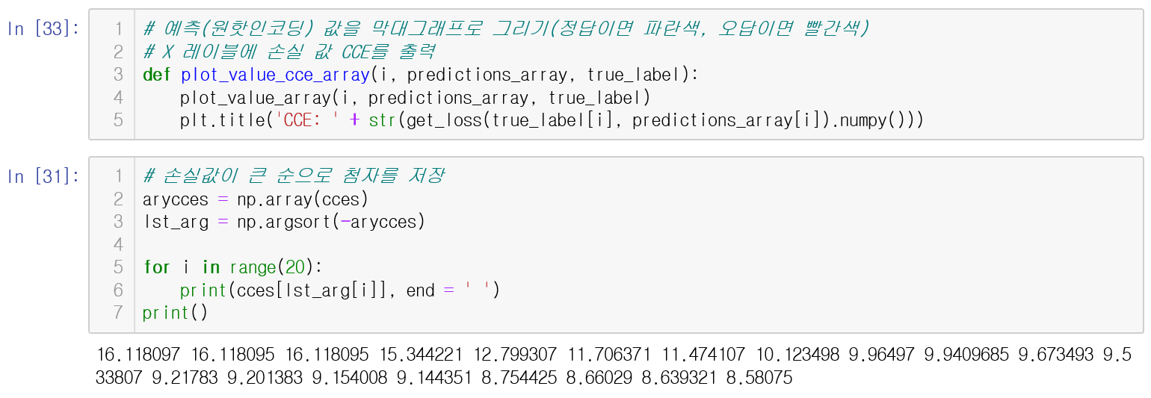
손실 값이 가장 큰 순으로 첨자 알아 내기
예측 막대 그래프에서 손실 값(CCE) 쓰기

Slide 32
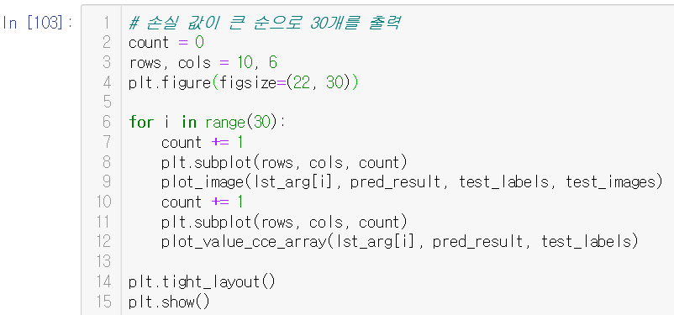
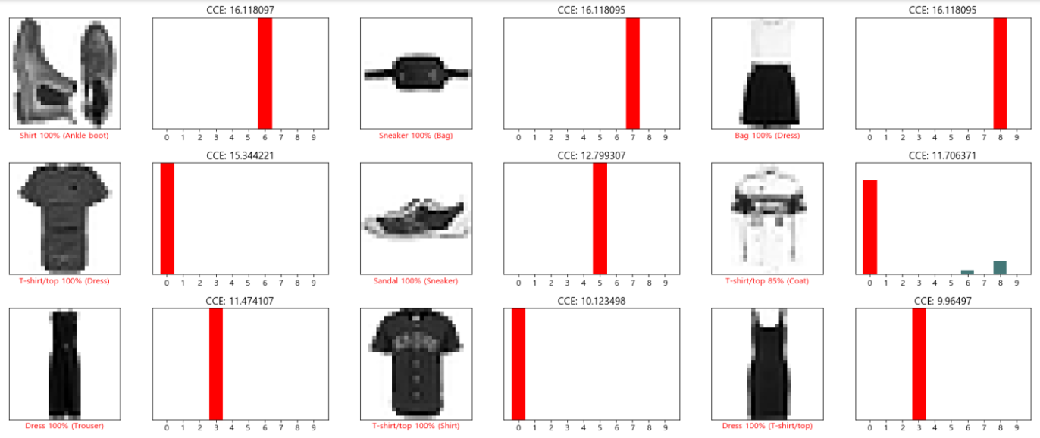
손실 값이 가장 큰 30 개 그리기

Slide 33
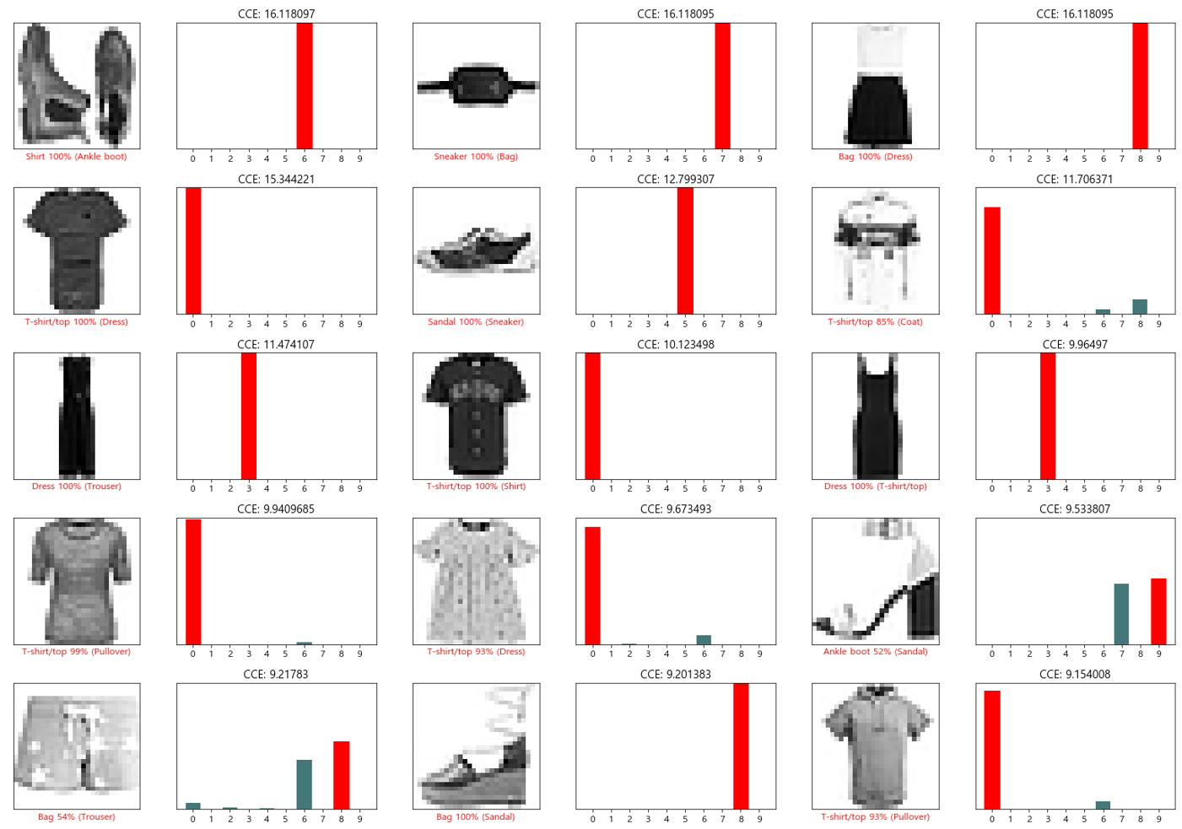
손실 값이 가장 큰 15 개

